Slide 1
Название проекта
«ДронСервис»
Версия 1

Slide 2
Актуальность проекта
«ДронСервис» - это проект франшизы по оказанию услуг ремонта, технического обслуживания и продажи запасных частей для беспилотных летательных аппаратов
Цель проекта: создание франшизы, представляющей собой комплекс документированных процессов и технологий для предоставления качественных услуг ремонта, технического обслуживания и продажи запасных частей для дронов, а также совокупность прав на использование франшизы
Задачи проекта:
1) изучение рынка РФ по предоставлению услуг ремонта, технического обслуживания и обеспечения запчастями беспилотных летательных аппаратов, в т.ч. на основе франшизы,
2) проектирование бизнес-процесса оказания услуг ремонта и обеспечения запчастями,
3) формирование необходимого типового комплекта документов для продажи франшизы,
4) обоснование процедуры обеспечения необходимыми запасными частями для ремонта дронов,
5) разработка технологии обучения ремонтных работников.

Slide 3
Проблема
Проблемы клиентов, которые вы решаете.
Почему существующих вариантов решения
не достаточно?
Проблемы покупателей франшизы по предоставлению услуг ремонта, техобслуживания и продажи запчастей для дронов:
1. Проблема недостатка знаний и навыков осуществления предпринимательской деятельности в области ремонта и технического обслуживания беспилотных летательных аппаратов
2. Проблема отсутствия необходимых знаний и навыков проведения качественного ремонта и технического обслуживания беспилотного летательного аппарата своими силами
3. Проблема отсутствия определенных запасных частей для починки беспилотного летательного аппарата
4. Проблема высокой закупочной стоимости запасных частей для починки беспилотного летательного аппарата при их поштучном приобретении
5. Проблема отсутствия необходимого оборудования и работников для диагностики, ремонта и технического обслуживания беспилотных летательных аппаратов
6. Проблема отсутствия необходимых денежных средств и навыков осуществления рекламы и продвижения услуг по ремонту и техническому обслуживанию беспилотных летательных аппаратов
Проблемы потребителей услуг ремонта, техобслуживания и запчастей для дронов:
1. Проблема низкого качества, высокой стоимости и больших сроков оказания услуг ремонта беспилотных летательных аппаратов, либо вовсе отсутствие предложения таких услуг в отдельных регионах
Франшизы по ремонту, техническому обслуживанию и продаже запасных частей для беспилотных летательных аппаратов в России до настоящего времени не созданы.
Однако существуют франшизы, работающие в смежных областях оказания услуг, в т.ч. ремонта автотранспортных средств, бытовой техники и т.п. и в них оказывают услуги по ремонту любых технических устройств, включая дроны. При этом подобные услуги достаточно бессистемные (починят то, что смогут и для чего найдутся запчасти) и не имеют комплексного характера (могут починить, но не обеспечат техобслуживание, консультации и пр.).
В большинстве же случаев услуги по ремонту дронов предлагают мелкие автономные специализированные предприятия и частные физические лица по ремонту дронов, а также неспециализированные предприятия по ремонту широкого набора различной техники. Однако из их состава очень сложно выбрать кого-либо, заслуживающего доверие. И также проблему представляет различие цен на одни и те же услуги у разных продавцов, что создает сомнение в их обоснованности.
В региональном разрезе самый развитый рынок ремонтных услуг находится в г.Москве. В регионах услуги по ремонту, техобслуживанию и продаже запчастей для дронов развиты плохо, в основном, только в крупных городах.

Slide 4
Решение
Что вы предлагаете, уникальные преимущества и выгоды для клиента.
1. Проработанный документированный бизнес-процесс осуществления обслуживания клиентов (с заранее установленными и прописанными ролями сторон договора).
2. Выгодная стоимость покупки франшизы (т.к. значительная часть ее ценны будет представлять собой единоразовые вложения в виде организационных решений разработчиков).
3. Предоставление необходимого обучения для осуществления последующего качественного ремонта и технического обслуживания дронов.
4. Рекламная, информационная и консультационная поддержка предпринимательской деятельности.
5. Правовая защита франшизы на основе предоставления коммерческого обозначения, зарегистрированного знака обслуживания, а также сформированного секрета производства (ноу-хау) на основе информации бизнес-процесса.

Slide 5
Рынок
Рынок, на котором вы работаете, его объем, рост и уровень конкуренции.
В настоящее время в России в области ремонта, технического обслуживания и продажи запасных частей для беспилотных летательных аппаратов нет действующих франшиз, то есть отсутствуют конкуренты такого же уровня. Исследование проводилось по информации специализированных сайтов по продаже франшиз (https://franshiza.ru/, https://topfranchise.ru/, https://www.beboss.ru/franchise/, https://www.rusfranch.ru/).
Однако существуют конкуренты из состава неспециализированных франшиз, а также неспециализированных и специализированных ремонтных мастерских, в т.ч. работают:
1) сетевые предприятия на основе франшизы по оказанию услуг неспециализированного ремонта различной техники, в т.ч. беспилотных летательных аппаратов,
2) автономные предприятия и частные физические лица по неспециализированному ремонту различной техники, включая беспилотные летательные аппараты,
3) автономные предприятия и частные физические лица, специализирующиеся на ремонте только беспилотных летательных аппаратов.
Наилучшие услуги ремонта предоставляет третья группа рыночных игроков (специализированные на ремонте именно беспилотных летательных аппаратов), но эта группа участников очень слабая в связи с низкими финансовыми результатами вследствие малых объемов предпринимательской деятельности.
Посредственные услуги ремонта (исходя из возможностей) предоставляют первые две группы рыночных игроков, при этом наилучшие финансовые результаты показывают представители второй группы, что можно объяснить их лучшей компетентностью по осуществляемому ремонту и значительной диверсификацией деятельности, которая увеличивает объемы рынка.
Самый развитый рынок ремонтных услуг беспилотных летательных аппаратов в г.Москве, но ни один из участников рынка не является существенным игроком по занимаемым объемам рынка. На рынке в настоящее время отсутствует систематизированная и доступная информация о структуре такого рынка, видах предлагаемых услуг и ценах на однородные услуги.

Slide 6
Бизнес-модель
Бизнес-модель – как вы зарабатываете или планируете.
Для создания ценности разрабатываемая франшиза будет предусматривать четкий и понятный алгоритм порядка действий при оказании услуг ремонта и технического обслуживания приобретателем франшизы, который обеспечит ему успех на рынке. Также ценность франшизы обеспечит всесторонняя поддержка текущей деятельности покупателя франшизы, в т.ч. обеспечение необходимой информацией и запчастями, обучение нужным навыкам оказания ремонтных услуг, реклама и стимулирование сбыта оказываемых услуг и др. Также ценность франшизы создаст обоснованная цена франшизы, которая планируется в размере ниже, чем у конкурентов. И, кроме этого, ценность франшизы сформирует ее бренд, который будет иметь правовую защиту.
Для продвижения и продажи франшизы планируется размещение предложения о ее продаже:
- на специализированных сайтах франчайзинговых организаций,
- путем прямой рассылки предложений в неспециализированные сервисные центры по ремонту различных видов техники,
- на основе размещения информации на различных государственных информационных ресурсах поддержки предпринимательства,
- путем распространения информации на специализированных выставках и конференциях, посвященных различной технике (в первую очередь - беспилотным летательным аппаратам),
- в результате участия в специализированных мероприятиях, связанных с использованием беспилотных летательных аппаратов (соревнования спортсменов, праздники с использованием дронов и др.).
Привлечение финансовых ресурсов для создания и продвижения франшизы планируется за счет нескольких источников, в т.ч.:
1) средства различных фондов поддержки технологического предпринимательства,
2) государственные гранты и субсидии;
3) коммерческие инвестиции.

Slide 7
Текущие результаты
Текущие результаты: успешные кейсы, клиенты или предварительные договоренности, привлеченные инвестиции и др.
Достигнута договоренность с «Архангельской региональной общественной организацией по развитию компьютерного спорта и цифровых технологий» о содействии проекту в виде создания площадки на своей базе, информационной поддержке проекта, а также о предоставлении профессиональной консультации по ремонту дронов.

Slide 8
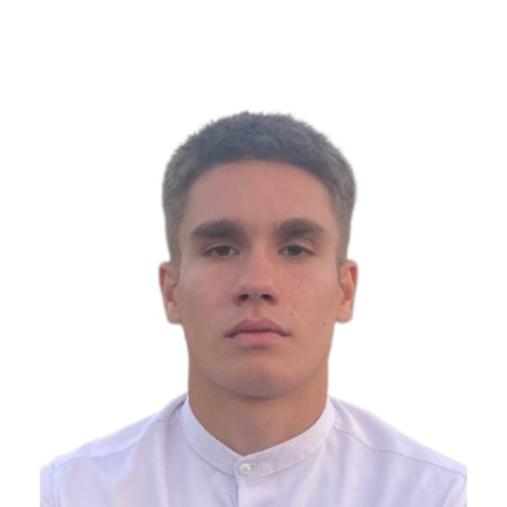
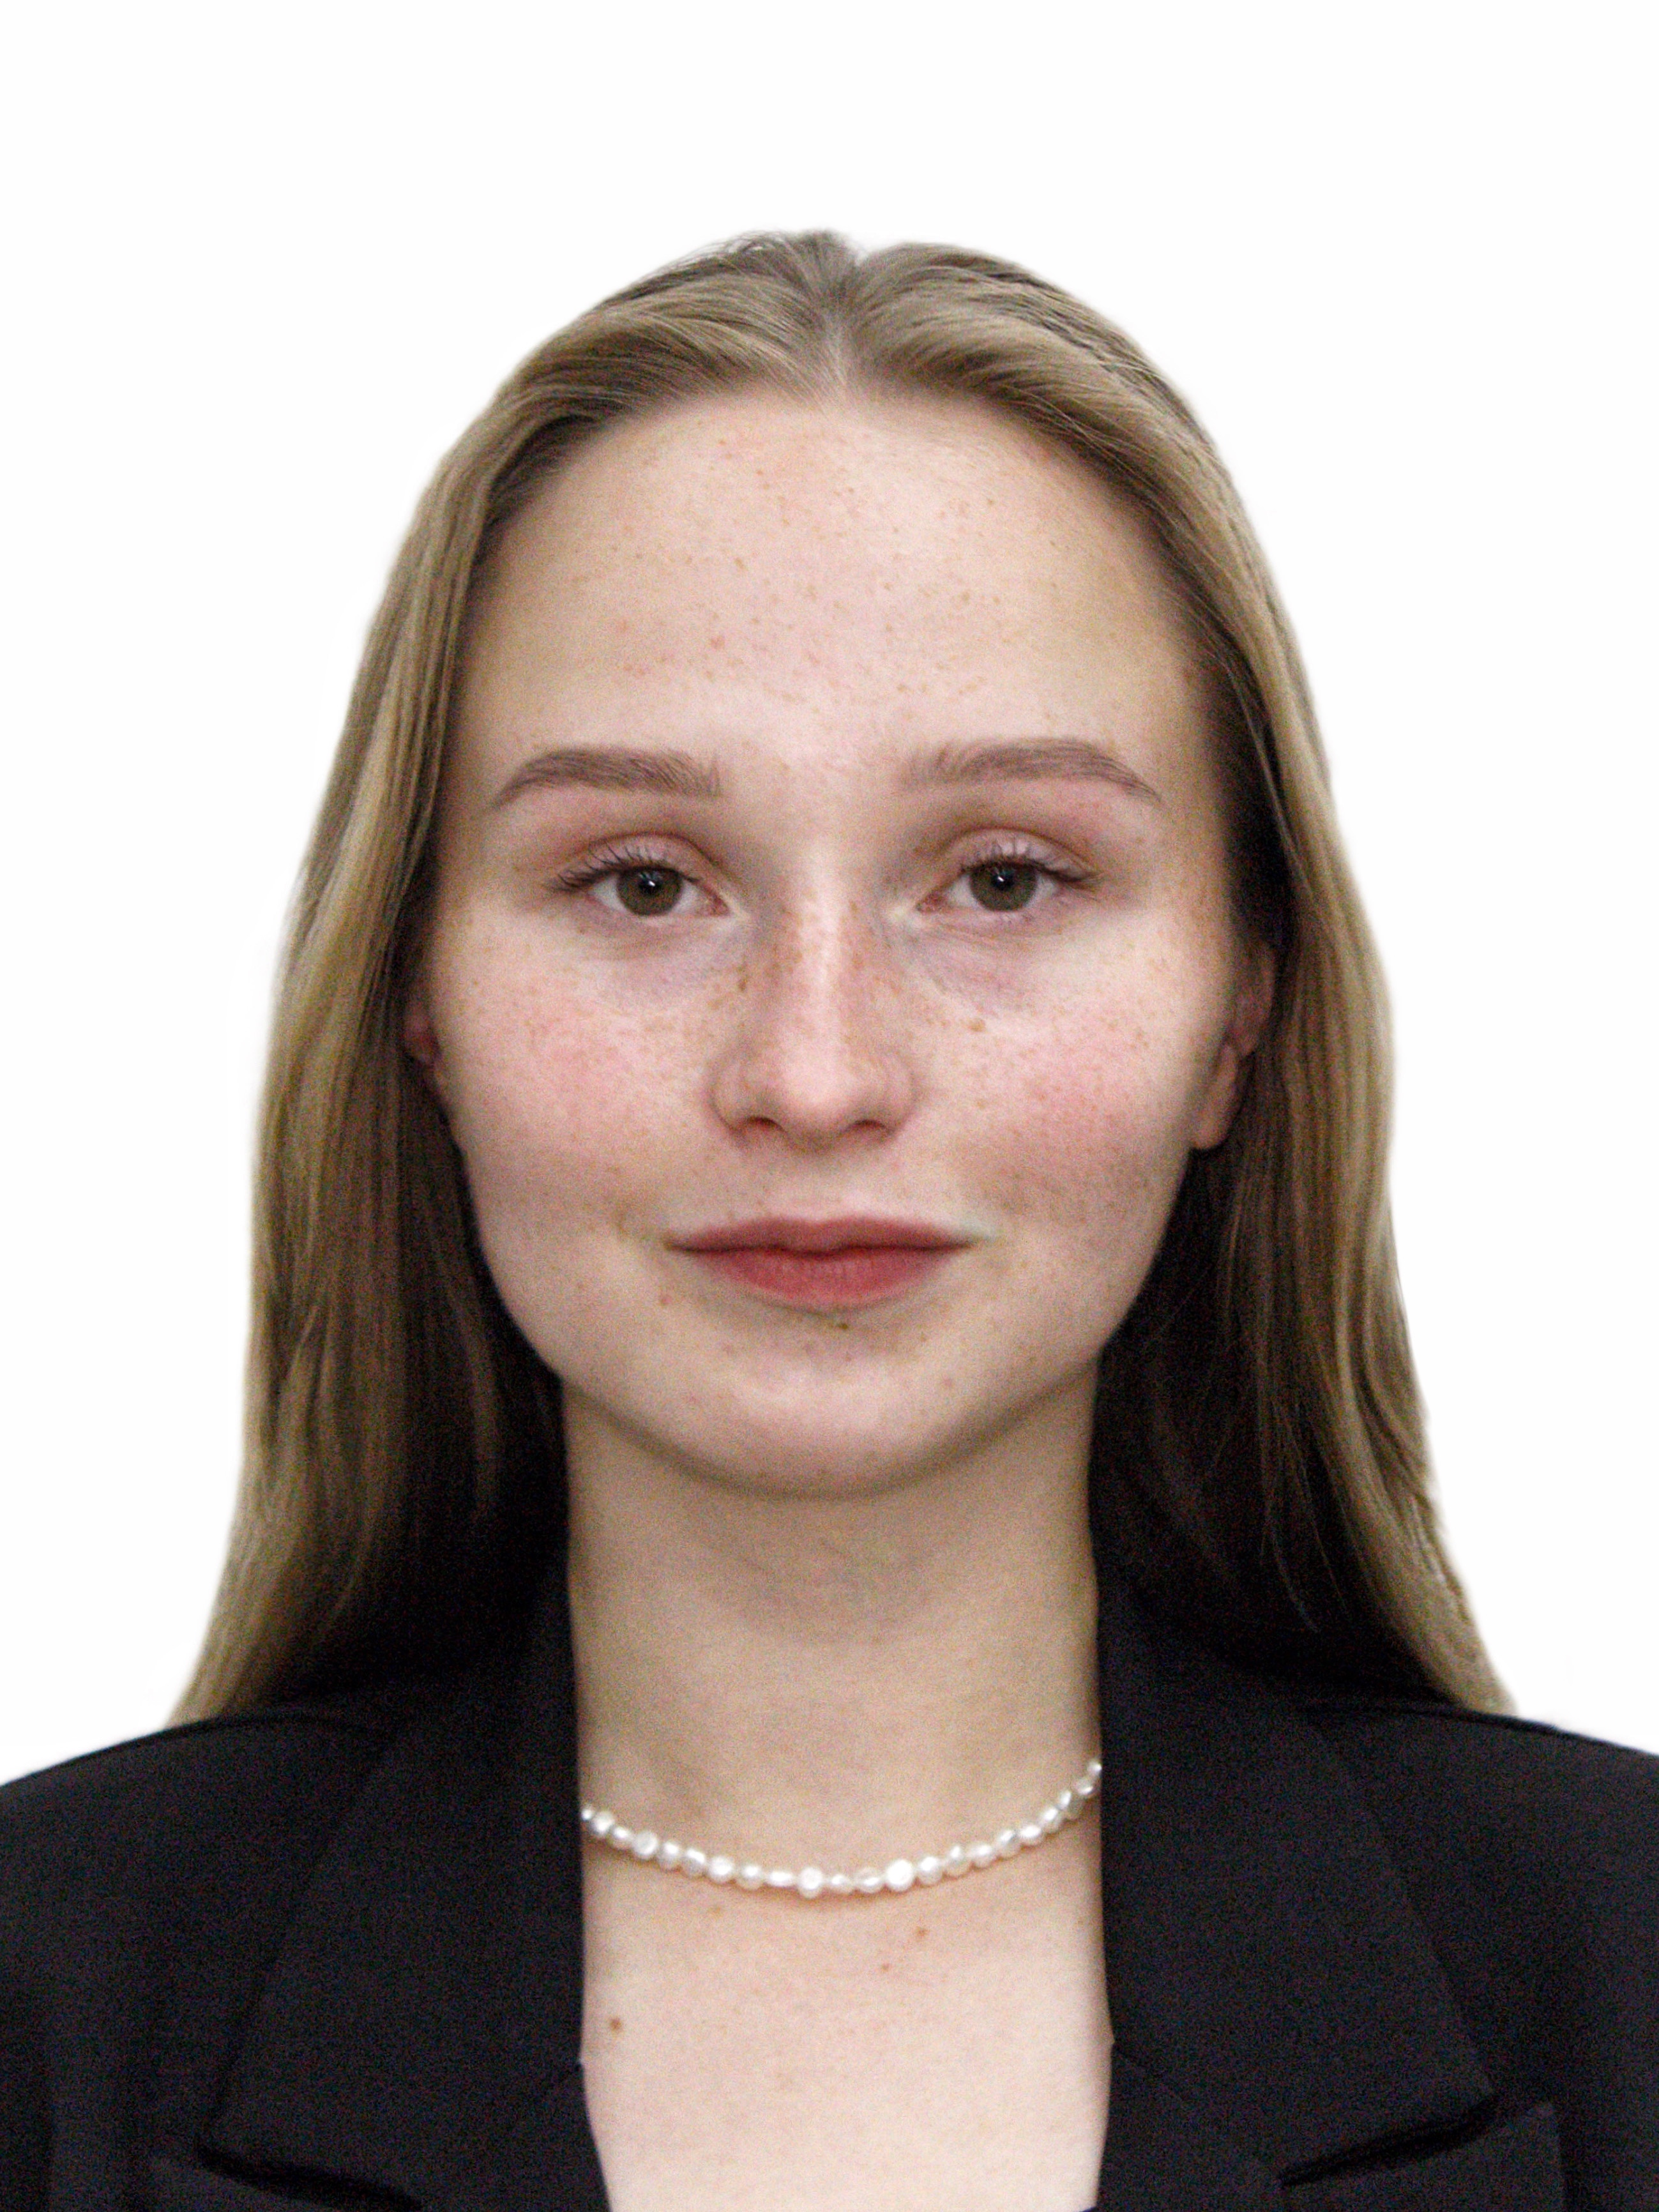
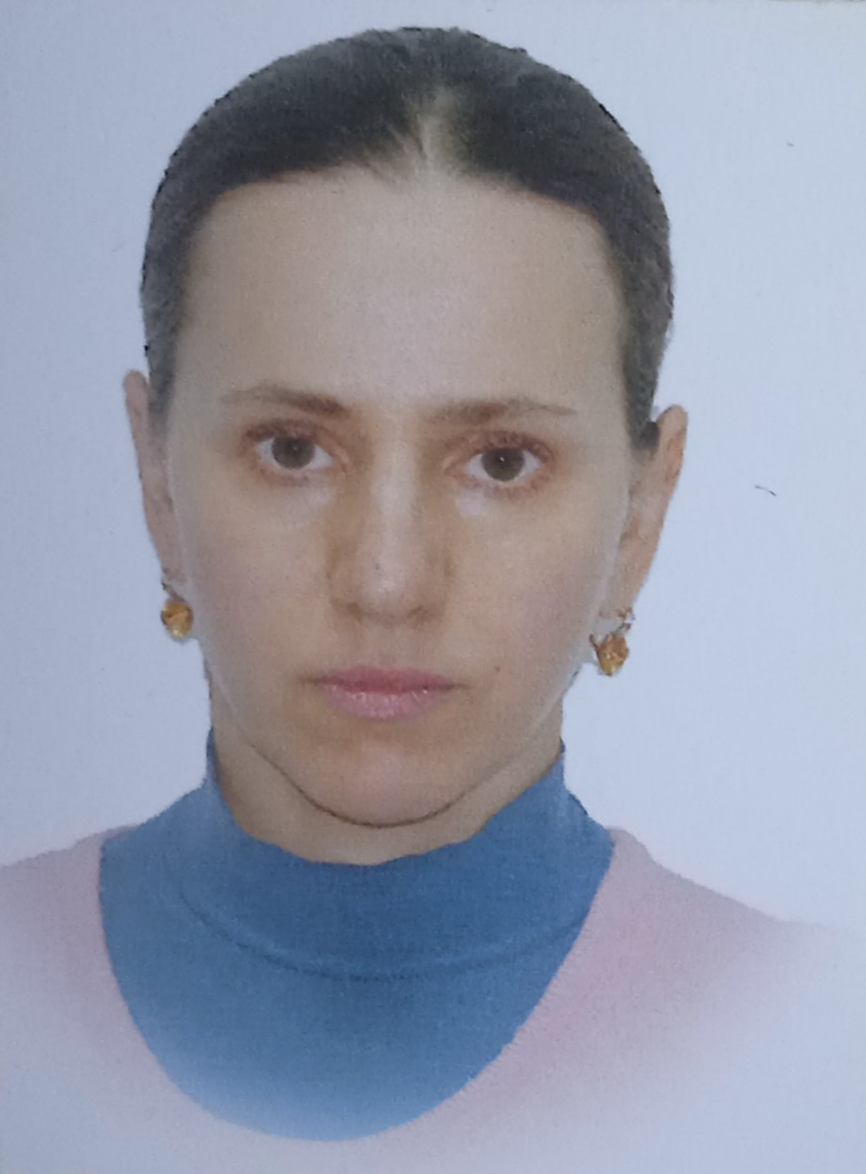
Команда
Ключевые члены вашей команды (CEO, CTO и СMO), опыт и компетенции
CEO (исполнительный директор)
Чередайко Павел Федорович
Осуществляет общее руководство проектом
СMO (директор по маркетингу)
Широкая Софья Дмитриевна
Обеспечивает разработку маркетинговой стратегии, проводит маркетинговые исследования и коммуникации
СТО (технический директор)
Каращук Оксана Сергеевна
Осуществляет создание и продвижение продукта, организует технологический процесс создания продукта в составе проекта
CFO (финансовый директор)
Вакантная должность
Отвечает за бюджетное планирование, осуществляет ценообразование, разрабатывает финансовую политику проект, обеспечивает управление продажами проекта

Slide 9
Планы развития
Планы развития, потребности и предложение для того, кому вы адресуете презентацию.
Дальнейшее развитие проекта будет связано с расширением команды участников проекта на основе привлечения специалистов в области юриспруденции, конструирования и ремонта беспилотных летательных аппаратов, обслуживания программных продуктов и сайта, рекламы и связей с общественностью и др.
Первоочередное внимание при развитии проекта будет направлено на разработку бизнес-процесса оказания услуг ремонта, техобслуживания и обеспечения запчастями для дронов, а также на проектирование программы и технологии обучения ремонтных работников.
Для потенциальных инвесторов и участников мы предлагаем возможность участия в проекте при наличии требуемых навыков или ресурсов.
Для осуществления проекта необходимы инвестиции на формирование пакета франшизы, а также для покрытия необходимых затрат, в первую очередь - на создание сервисного центра по оказанию услуг ремонта и технического обслуживания дронов.
Для финансирования ТРЕБУЮТСЯ ИНВЕСТОРЫ, готовые предоставить средства на следующие цели:
1) оплата услуг разработчиков документированного бизнес-процесса оказания услуг ремонта, техобслуживания и обеспечения запчастями дронов;
2) оплата услуг разработчиков типового комплекта документов (договоров) для продажи франшизы;
3) оплата услуг разработчиков учебной программы и технологического процесса обучения работников по ремонту дронов;
4) расходы на создание сайта франшизы;
5) затраты на рекламу и распространение информации о франшизе среди потенциальных покупателей;
6) расходы на регистрацию прав на компоненты франшизы;
7) средства на оборудование сервисного центра, а также на товарные запасы базового комплекта запчастей для ремонта дронов;
8) затраты на покупку корпоративного программного обеспечения для учета и отчетности по наличию и движению заказов на услуги ремонта и техобслуживания, а также запасных частей для дронов;
8) оборотные средства на покрытие текущих расходов франшизодателя в первые месяцы оказания услуг (оплата курьеров по доставке дронов в сервисный центр и обратно, оплата труда ремонтных работников, арендная плата за помещение сервисного центра и др.).

Slide 10
Контакты
Сайт
Телефон
email
https://pt.2035.university/project/aerovision_2024_09_19_08_05_18
+7 (963) 998-85-59
kseniak72@mail.ru

